Slide 1

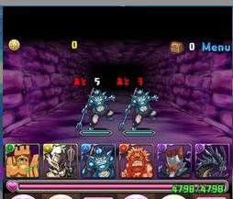
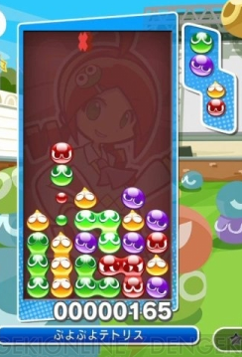
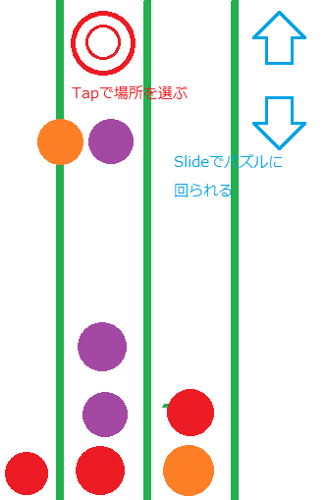
Tasu Bomb
イメージ画像
プレイ方法
セールスポイント
縦画面で片手で操作する
三つ種類のパズルがある
物理攻撃
魔法攻撃
ディフェンス
毎回の時 ランダムなパズルがある。
時間制限の中でできるだけパズルが消えましょう。
敵の攻撃が高いなら時間制限も長いなる
パズルが回れる
Tapで場所を選ぶ Slideでパズルに回られる
最低限のパズルが三つが必要。
毎回基本の攻撃力がある
パズルが消えた時は 上のパズルが落とす。
コンボを上げでダメージも上げる
みんなに最低時間と最高ダメージを競争する
連鎖が作るの爽快感
強烈な攻撃をディフェンスしたの達成感

